Slide 1
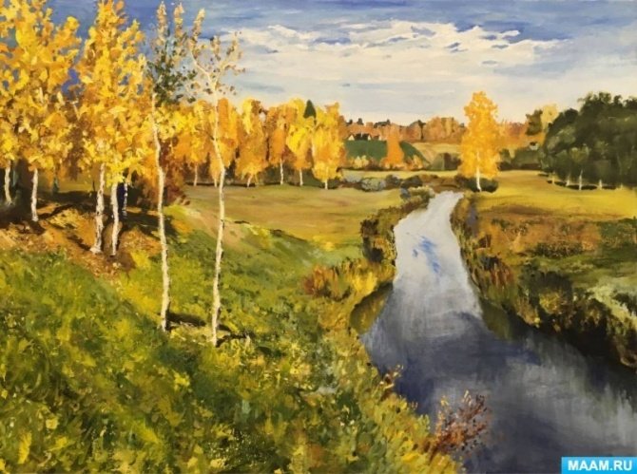
МБДОУ «Детский сад № 92 «Искорка»
МЕТОДИКА ПРОВЕДЕНИЯ ЗАНЯТИЙ ПО ОЗНАКОМЛЕНИЮ С ЖИВОПИСЬЮ.
Подготовила:
воспитатель
Ерондейкина Е.М.

Slide 2
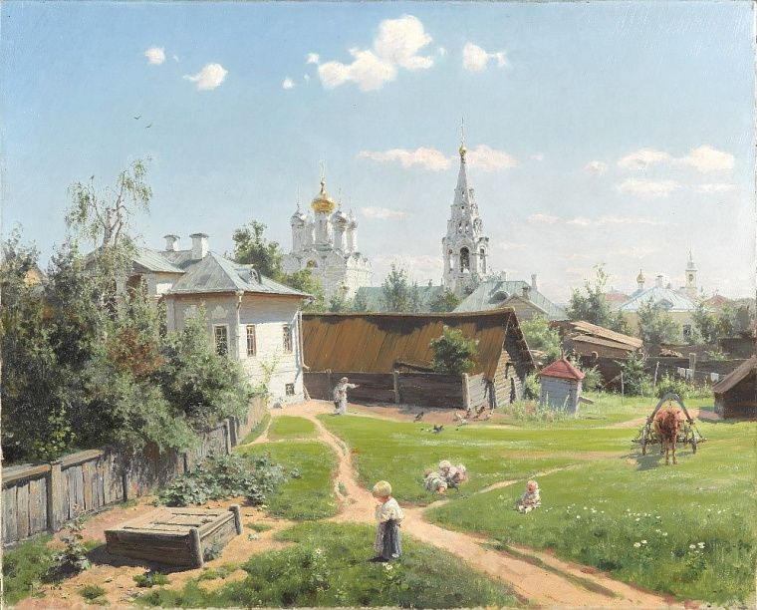
«Искусство – это…»
Искусство - это «образ», образ мира, человека, сформировавшийся в сознании художника и выраженный им в слове, звуках, красках, форме.
Искусство говорит образным языком, оно наглядно, что близко ребенку дошкольного возраста.

Slide 3
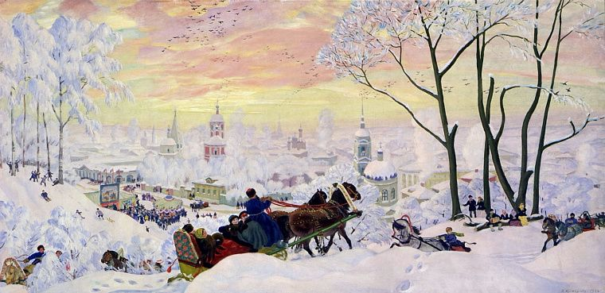
«Искусство призвано…»
Искусство призвано :
• «раскрывать истину в чувственной форме» (Гегель)
• «исправлять природу» (Вольтер)
• «способствовать тому, чтобы люди глубже понимали жизнь и больше ее любили» (Р. Кент)
• «озарять светом глубины человеческой души» (Р. Шуман)
Эти высказывания раскрывают педагогические возможности живописи.

Slide 4
«Методы ознакомления дошкольников с изобразительным искусством».
Пояснение –применяется при первых беседах для уточнения представления детей о картине, помогает уточнить ответы детей. Этот прием помогает всматриваться в картину. Содержание эмоционально окрашено, богато интонациями. Дети внимательно слушают рассказ по картине, смотрят и видят детали, соотносят изображенные предметы с реальными, выделяют главное в содержании произведения, устанавливают связи между предметами и явлениями, изображенными на картине. Используется в случае, когда дети затрудняются с ответом.
Сравнение – сравнения можно использовать для того, чтобы развивать у детей мыслительные процессы - умение делать анализ и выводы на основе умозаключений. Например, использовать при сравнении одной картины с другой. Направляю внимание детей на колорит картины — сочетание красок, характерное, например, для весеннего дня. Проситт детей рассказать о цветовых сочетаниях, передающих пасмурный (ясный) день в картине.

Slide 5
«Методы ознакомления дошкольников с изобразительным искусством».
Акцентирование деталей –раскрывает выразительность части картины, именно на ней сосредотачивает внимание, усиливает восприятие детей и помогает им установить взаимосвязь между частью и целым в картине. Прежде чем спрашивать «о чем картина?», надо научить детально рассматривать произведение. Вопросы обобщенного характера задаются в том случае, если дети приобрели умение ее анализировать.
Метод вызывания адекватных эмоций. Суть его заключается в том, чтобы вызвать у детей определённые чувства, эмоции, настроение. Предлагается вспомнить сходную ситуацию, в каких случаях у детей было такое же настроение.

Slide 6
«Методы ознакомления дошкольников с изобразительным искусством».
Тактильно-чувственный метод. Данный метод заключается в том. что в процессе восприятия воспитатель прикасается к ребёнку руками. Цель данного метода – вызвать чувства детей, пережить адекватное состояние изображённого образа. Он действует на эмоциональное состояние детей, вызывает ответные реакции, особенно у застенчивых, но при условии, если между детьми и воспитателем есть взаимная искренность.
Метод оживления детских эмоций с помощью литературных и песенных образов.
Приём «вхождении» в картину – используя этот прием, предлагается детям представить себя на месте изображенного человека. Этот прием оживляет, усиливает, раскрашивает все детали содержания, подсказывает верную интонацию, переносит на изображаемое место, учит сопереживанию и будит воображение детей. Этот прием тесно связан с игрой и творческой фантазией, с определенного рода установками на развернутое выразительное рассказывание.

Slide 7
«Методы ознакомления дошкольников с изобразительным искусством».
Метод музыкального сопровождения – звучит музыка, настроение которой созвучно настроению картины, т.е. происходит воздействие одновременно на зрительный и слуховой анализаторы. Музыка может предварять восприятие портрета. тогда воспитатель спрашивает, догадались ли дети, кто изображён на портрете, который мы посмотрим сегодня. Музыка может быт фоном для рассказа воспитателя.
Игровые приёмы. При помощи которого можно заинтересовать ребенка содержанием картин. Игровые приемы сосредотачивают внимание детей на необходимой для восприятия части картины, активизируют мыслительную деятельность, вызывают интерес к произведению, формируют положительное отношение к искусству в целом. Например, «Кто точнее передаст движение руки», «Кто расскажет лучше, интереснее, почему понравилось произведение?», «Узнай, к какому портрету относится эта музыка», «Открой тайну человека, которую скрыл художник», «Придумай название к данному портрету».

Slide 8
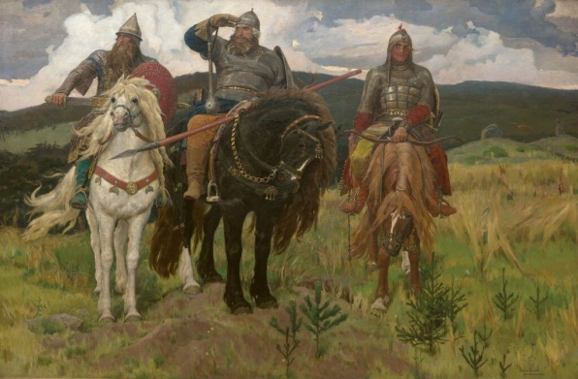
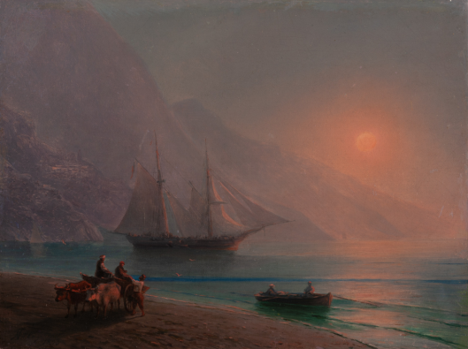
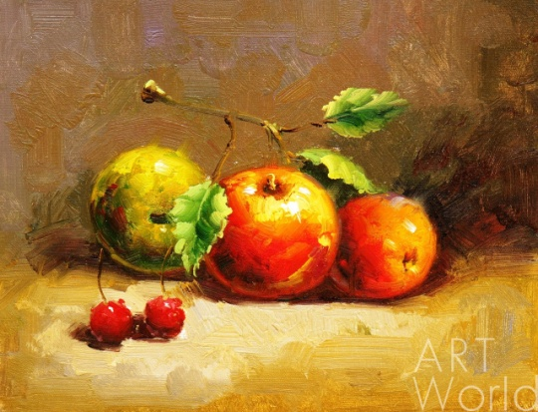
МЕТОДИКА ПРОВЕДЕНИЯ ЗАНЯТИЙ ПО ОЗНАКОМЛЕНИЮ С ЖИВОПИСЬЮ
Перед тем как познакомить детей с произведением, воспитатель изучает его, определяет, о чём картина, устанавливает связь между содержанием и средствами выразительности, цветом и композицией, построением и настроением произведения, решает, что в картине звучит наиболее ярко. После детального изучения отбирает слова, необходимые для рассказывания.
Воспитатель подбирает художественную литературу, музыкальные произведения, подходящие к картине.
Предварительная работа с детьми включает задания и игровые упражнения по обогащению и активизации словаря, развитию выразительности речи, формированию монологической речи.

Slide 9
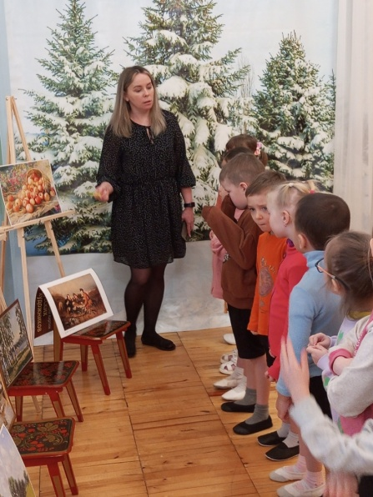
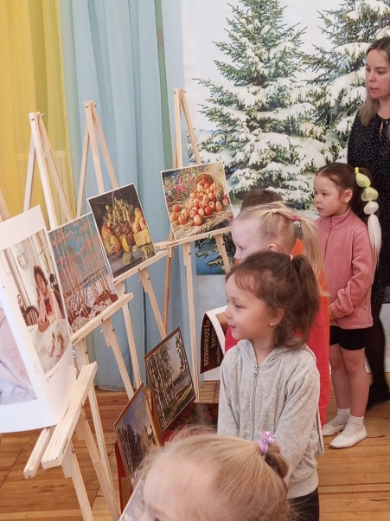
СТРУКТУРА РАССКАЗА ВОСПИТАТЕЛЯ ПО КАРТИНЕ
Сообщение названия картины.
Сообщение фамилии художника.
О чём написана картина.
Что самое главное в картине.
Как оно изображено.
Что изображено вокруг главного и как с ним связаны детали.

Slide 10
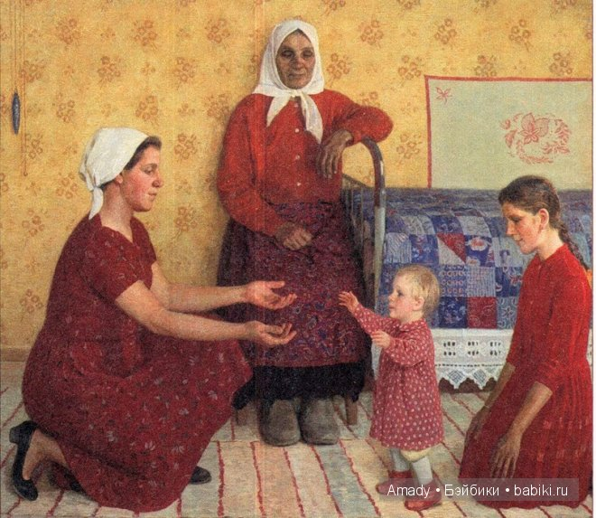
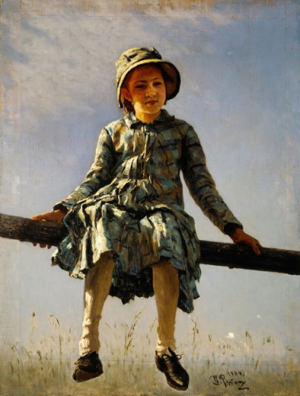
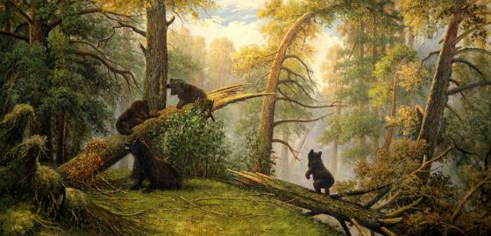
ВОПРОСЫ ДЛЯ РАССКАЗА С ДЕТЬМИ
О чём картина?
Почему так думаете?
Как бы вы назвали картину?
Что красивого и удивительного передал художник?
Как он изобразил это?
Какое настроение вызывает картина?
Отчего возникает такое настроение?

Slide 11
ОЗНАКОМЛЕНИЕ ДОШКОЛЬНИКОВ СО СКАЗОЧНО-БЫЛИННОЙ ЖИВОПИСЬЮ ПРОИСХОДИТ ПО ОПРЕДЕЛЁННОЙ СХЕМЕ
Рассказывание детям сказки, связанной с картиной.
Проведение беседы по сказке, обсуждение характера главных героев, рассматривание иллюстраций.
Проведение художественно-развивающих игр.
Рассматривание картины, словесное рисование по теме картины.
Анализ главного героя: поза героя, положение рук, ног, головы, мимику лица.
Анализ цветовой гаммы.
Анализ деталей.
Анализ заднего плана.
Целостный анализ содержания и средств выразительности картины.

Slide 12
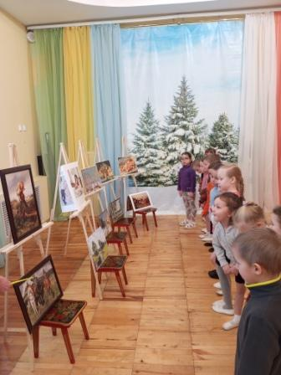
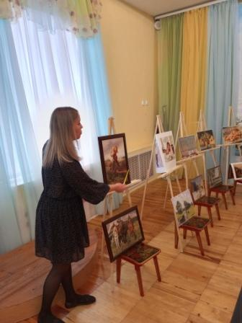
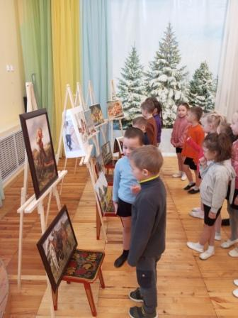
Вывод
Таким образом, выбор метода и приёмов ознакомления детей дошкольного возраста с произведениями изобразительного искусства зависит :
от содержания и задач занятия по ознакомлению детей дошкольного возраста с произведениями изобразительного искусства;
от возраста детей и уровня их развития.

Slide 13
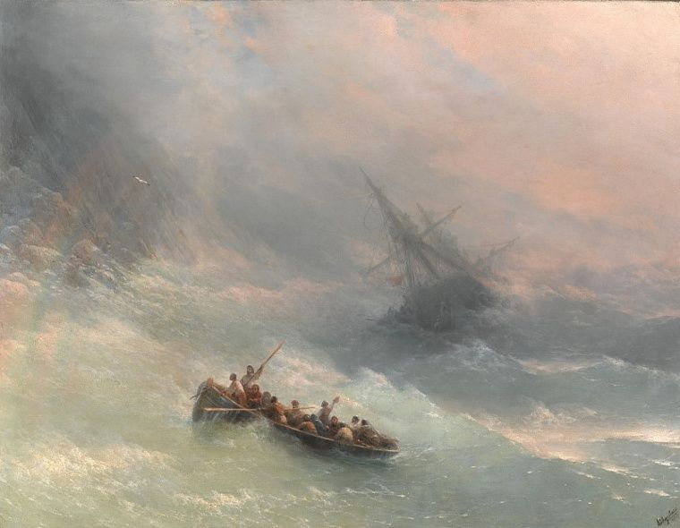
СПАСИБО ЗА ВНИМАНИЕ!

